Slide 1
Otevřený přístup jako předpoklad akademického prostředí
Michal Černý
2021

Slide 2
“Pohádky jsou víc než pravdivé: ne tím, že nám tvrdí, že existují draci; ale proto, že říkají, že draky je možné porazit.“
G. K. Chesterton

Slide 3
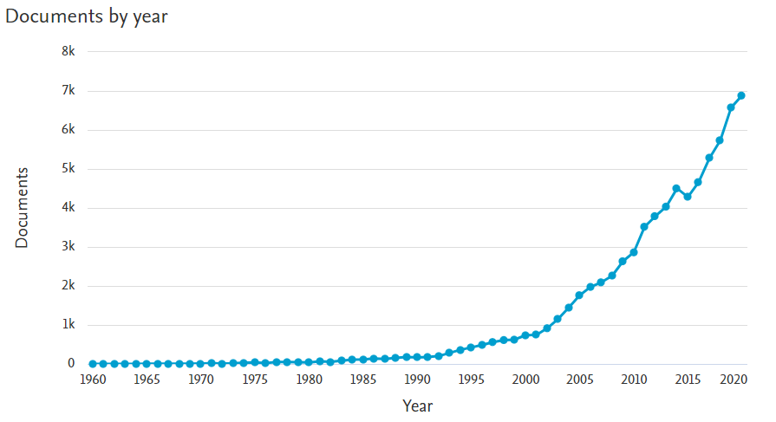
Co je Open Acces?
Otevřený přístup je modelem vědecké komunikace
Vychází z možností poskytovaných internetem a informační společností
„Open Access, neboli otevřený přístup k výsledkům výzkumu financovaného z veřejných zdrojů, znamená poskytnutí bezplatného a neomezeného online přístupu koncovému uživateli k vědeckým informacím.“ (zdroj)

Slide 4
Literatura je matka výzkumu
Zdroj výzkumných otázek
Zdroj přehledu literatury
Zdroj aktuálních témat a přístupů
Zdroj vědecké komunikace
…
Není možné být ani průměrným výzkumníkem, bez dobré znalosti současné literatury.

Slide 5
Modely Open Acces
Zelená cesta – autor zveřejní výsledky své práce sám:
  Autor využije své osobní stránky nebo akademické sociální sítě – dnes především Academia.edu či Researchgate.
  Druhou variantou je využití institucionálních repositářů, kterými disponuje téměř každá univerzita nebo vědecká instituce.
  Autor uveřejní článek ve veřejném repositáři – může jít například o ArXiv v případě fyziky, ale také i o repositáře, které buduje MŠMT pro výstupy z evropských projektů.
Vyžaduje explicitní podporu časopisu!

Slide 6
Modely Open Acces
Zlatá cesta – otevřenost na straně časopisu
  Nekomerční časopisy – obvykle nevybírají poplatky ani od autora, ale ani od čtenářů. Svůj provoz tedy realizují buď na bázi dobrovolnictví, nebo z prostředků určité instituce. Jde o ideální variantu v této cestě.
  Komerční časopisy – pokud článek projde úspěšně recenzním řízením, je autor povinen zaplatit poplatek za publikování, který hradí celý proces redakční práce. Tyto poplatky vytvářejí bariéru v publikování pro mladé vědce, osoby mimo akademické prostředí a současně vytvářejí prostor pro něco, co se běžně označuje jako predátorské časopisy.

Slide 7
Modely Open Acces
Bronzová cesta – popisuje jistou šedou zónu. Část časopisů totiž s určitou otevřeností pracuje, ale nedokáže ji nikde explicitně popsat způsob práce s licencí nebo se přihlásit ke konkrétní formě otevřeného přístupu.
Diamantová či platinová cesta – funguje tak, jak jsme popisovali nekomerční časopisy ve zlatém přístupu. Základem tohoto modelu je, že ani autor ani čtenář neplatí žádné poplatky. Tato varianta tedy očekává jiné zdroje financování časopisu, nejčastěji formou grantů, institucionální podpory atp.
Černá cesta – vychází z tzv. pirátských uložišť a repositářů.
Libre jde dále a v souladu s možnostmi tzv. otevřených umožňuje s dílem dále pracovat, takže ho lze například upracovat, implementovat do větších celků, využít pro strojové zpracování atp.

Slide 8
Kritika uzavřeného přístupu
Veřejné prostředky mají vést k veřejným výsledkům
Jak měřit kvalitu uzavřených časopisů?
Jak recenzovat příspěvky založené na uzavřeném přístupu?
Co studenti?
Co lidé mimo akademickou obec?
Uzavřenost brání inovacím
Uzavřenost znesnadňuje tvorbu masivních datasetů a využití moderních metod
Vede k sociální a ekonomické exlusivitě
„Vykazuje horší scientometrické parametry“

Slide 9
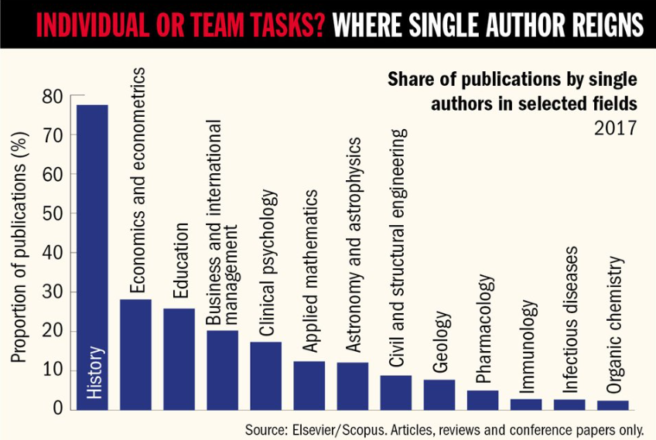
„Legální“ projekty
Plos
Projekt Gutenberg
Europeana
Archive.org
Kramerius,…

Slide 10
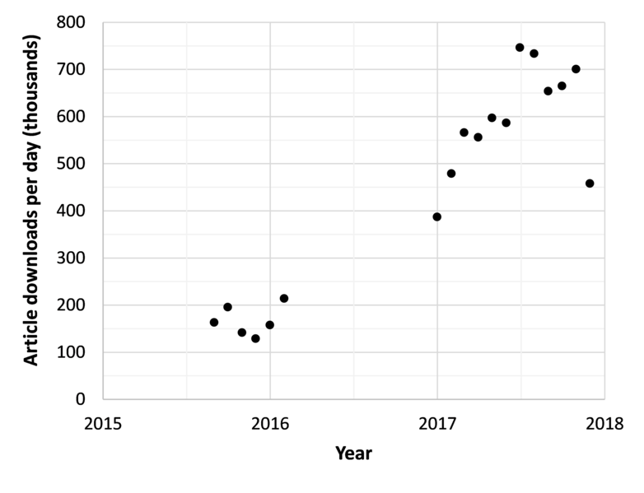
Černá cesta
Sci-hub: články vyhledávané dle DOI
Libgen: knihy
Uložto.cz
…
Nebo bronzová cesta, prepritnty,…
Jak ale citovat?

Slide 11
Otevřený přístup a předsudky k němu
Otevřený přístup odebírá autorská práva
Otevřené časopisy jsou méně kvalitní
Otevřený přístup není potřeba, zdroje jsou stejně dostupné
Otevřený přístup jako akademická povinnost je limitující

Slide 12
DOI
Kapitoly, statě, celé knihy, články, sborníky,…
Jde o jedinečný URL identifikátor digitálního dokumentu
Může sloužit pro:
  Jednoduché generování citací
  Snadné odkazování
  Kontrola plagiátů
  …
  Directory of Open Access Journals
Není přímo spojený s OA

Slide 13
Predátorské časopisy
Diskursy a přístupy hodnocení se mění
Obecně: časopis, který jen předstírá recenzní řízení u studií
Může vést k významným problémům v kariéře vědců
Do velké míry odpovídá tlaku na vědecký provoz (kontrahované úvazky, grantové publikování, kariérní posuny, RIVové body), často je publikování v nich ale neúmyslné.
Starý seznam predátorských časopisů od Jeffery Bealla není autoritativní
Přímo nesouvisí s OA jako takovým, ale využívá jeho zlatou cestu (platící autory)

Slide 14
Jak predátorský časopis poznat?
Extrémně krátká recenzní řízení
Povědomý název
Agresivní kampaň, mailové nábory
Pochybná redakční rada
Pochybná indexace
Falešná indexace
Global Impact Factor; Eurasian Scientific Journal Index (ESJI),…

Slide 15
Vyhledávání otevřených článků
BASE: Bielefeld Academic Search Engine – disponuje 240 milióny indexovaných článků (s duplikáty) z nichž asi 80 miliónů je pod otevřenou licencí. Nabízí poměrně nevšední způsob práce s výsledky a jejich filtrování.
COnnecting REpositories (CORE) – nabízí přístup k 25 miliónům zdrojů z výhradně otevřenou licencí. Především pro technicky zdatnější může být zajímavé tím, že zdroje jsou uloženy přímo na CORE serverech a je možné s nimi pracovat skrze API.
Science.gov – americké úřady velice dbají na otevřený přístup, takže v tomto vyhledávači je možné se dostat k článkům a výzkumným zprávám z 60 databází, 14 úřadů a celkově 200 miliónů textů.
Semantic Scholar – nabízí „jen“ 3 milióny textů, ale zato velice zajímavé nástroje na práci s nimi využívající umělou inteligenci a provázanost dat. Jednotlivé výsledky vyhledávání nenabízejí jen daný článek, ale odkrývají celou znalostní strukturu. Vyhledávač pracuje s otevřeným kódem, takže je možné ho využít i s vlastními daty.
+Scopus
+WoS

Slide 16
Práce s daty: vlastní, cizí, sdílené
Sdílené data sety
Sekundární analýza dat
Využití otevřených zdrojů dat (Simbad, statistické úřady, tematické zprávy ČŠI…)
Science.gov
Často máme data dříve, než výzkumnou otázku!

Slide 17
Otevřené recenzní řízení, peer review
F1000research
Peerageofscience
Publons
Hybrid pedagogy
Obecná myšlenka: lze získat zpětnou vazbu dříve, než jdeme do časopisu (zvýšení šancí na publikaci v dobrém časopise)

Slide 18
Občanská věda
Participace lidí mimo akademii na sdílení empirických dat, výstupů, analýzy textů,…
Možnost dělat dobrou reklamu a projekty, které jsou podstatně větší, než možnosti jednotlivých týmů
…

Slide 19
Legislativní ukotvení OA
Budapešťská Open Access iniciativa (2002)
Prohlášení z Bethesdy k publikování skrze otevřený přístup (2003)
Berlínská deklarace otevřeného přístupu ke znalostem v přírodních a humanitních vědách (2003)
Doporučení Evropské komise o přístupu k vědeckým informacím a jejich uchovávání (2012)
Pravidla otevřeného přístupu v programu Evropské Unie pro program Horizont 2020 (2013)
Amsterdamská výzva k Open Science (2016)
Plán S (2018)

Slide 20
Situace v ČR
Národní strategie otevřeného přístupu ČR k vědeckým informacím na léta 2017–2020 (2017) je první systematický vládní dokument, který se zabývá otevřeným přístupem. Klíčové je, že v něm ČR deklaruje zájem o otevřenost a participaci ve veřejném společenství států podporujících otevřenou vědu.
Akční plán pro implementaci Národní strategie otevřeného přístupu České republiky k vědeckým informacím na léta 2017–2020 (2019) je pokusem o praktickou implementaci předchozího dokumentu – obsahuje jedenáct opatření, jejichž cílem by mělo být zajištění otevřeného přístupu v ČR a formulování jasné politiky s ní související.

Slide 21
Klíčová legislativně – organizační témata
Zajištění trvanlivosti
Podpora výzkumných infrastruktur
Faktická udržitelnost a použitelnost
Dostupnost a presentace
A samozřejmě návaznost na zdroje a scientometrické ukazatele

Slide 22
Otevřené vzdělávací zdroje
„Otevřenými vzdělávacími zdroji jsou výukové a výzkumné materiály na jakémkoli médiu – digitálním i jiném - které se nacházejí na veřejné doméně nebo byly publikovány na základě otevřené licence, která umožňuje bezplatný přístup, použití, přizpůsobení a další distribuci jinými osobami bez licenčních omezení.“ Nadace Williama a Flory Hewlettových
Foote:
  Svoboda ke kopírování
  Svoboda k úpravám
  Svoboda k šíření
  Svoboda k šíření modifikované verze

Slide 23
Otevřené vzdělávací zdroje
Wiley:
  Opětovné použití
  Úprava
  Remix
  Znovupoužití
  Redistribuce
Existují různé přístupy k monetizaci OER

Slide 24
MOOC
Edx, Coursera, Futurelearn, Udemy, Codecademy…
Je třeba dbát na vhodnou licenci
Otevřenost je spojená s bezbariérovostí ve formálním vzdělávání
Problémem je malá míra dokončování
Je třeba hledat specifické didaktické metody

Slide 25
Open source aplikace
GNU Octave
VLC
Thunderbird
Shotcut
Scribus
SciDAVis
Rstudio
OBS Studio
LibreOffice
Krita
Chromium
Freemind
Darktable
BigBlueButton
7-ZIP

